Slide 1
תכנית המניות החדשה במובילאיי
מידע חיוני לעובד

Slide 2
מטרות התכנית
עובדים יקרים!
הנהלת החברה שמחה להשיק את תכנית המניות החדשה, שתיכנס לתוקף בחודשים הקרובים. החל מחודש נובמבר 2020, מובילאיי תעבור למודל הענקת מניות לעובדיה על בסיס שנתי. המעבר למודל השנתי מבטיח את המשכיות תוכנית המניות הקודמת, ומייצר תשתית לתוכנית תגמול חדשה, אשר תואמת את צמיחת החברה ומקיפה עובדים ותיקים וחדשים.
מודל הענקת המניות החדש מאפשר גמישות ודינאמיות. מדי שנה, אנו נבצע תהליך הערכה על מנת לוודא שאנו מייצרים עבורכם את תוכניות התגמול המתאימות. בכל שנה, תוכלו לקבל מידע על חבילת השכר וההטבות המלאה בשנה העוקבת. כעובדים, תוכלו להמשיך ולהשפיע על חבילת השכר וההטבות שלכם, דרך הישגיכם לאורך השנה.
באופן זה, מובילאיי שואפת להמשיך להוות בית למצוינות, לחדשנות ולעשייה בלתי פוסקת, המתאפשרת באמצעות עובדיה ומסירותם להצלחת החברה. אנו רואים במעבר לתוכנית הענקה שנתית הישג משמעותי, הנחת תשתית יציבה להבטחת תכניות תגמול תחרותיות התורמות לשימור ההון האנושי בחברה.
בעמודים הבאים תוכלו למצוא מידע מפורט על אופי התוכניות, אשר יסייע לכם בהבנת מבנה התכנית ותועלותיה; מידע פרטני יתוקשר לכם בסמוך למועד ההענקה, על ידי המנהלים בארגונכם.
בברכה,
הנהלת מובילאיי.

Slide 3
מי זכאי לתכנית המניות?
מניות הינן רכיב תגמול בחבילת השכר וההטבות שמובילאיי מעניקה לעובדיה. זהו רכיב משלים והזכאות אליו אינה אוטומטית אלא נקבעת בהתאם לאופי התפקיד, היקף המשרה ורמת הביצועים של כל עובד.
מדי שנה, בחודשים הסמוכים למועד הענקה, כל מנהל יבצע תהליך הערכה מקיף וישקול את המרכיבים הבאים:
מידת תרומתו של כל עובד לארגון ועמידתו בציפיות התפקיד
גובה תכניות המניות הקיימות (והעתידיות) העומדות לרשות העובד.
עובדים חדשים אשר גויסו בשנתיים האחרונות, צפוי כי לרשותם תוכניות מניות אשר הוענקו במעמד ההצטרפות לחברה, ותוכניות אלו משמעותיות דיין גם בשנים הבאות. על כן סביר שלא ייכללו בתכנית ההענקה של 2020 אלא במחזור הבא.
פרטים לגבי זכאות העובד להיכלל בתכנית ההענקה של 2020, יימסרו לכם על ידי מנהליכם.
תכניות המניות יהיו גמישות ויאפשרו לנו, כארגון, לתגמל כל עובד על פי מידת ההערכה להישגיו ומידת תרומתו לארגון.

Slide 4
החל מחודש נובמבר 2020, תכניות המניות במובילאיי יוענקו על בסיס שנתי אשר להן מועדי הבשלה הפרוסים על פני שלוש השנים העוקבות באופן מדורג.
הסיבה לתהליך ההבשלה מדורג נעוצה במעבר ממודל תלת שנתי למודל שנתי.
לצורך הדגמה, נבחן כיצד עשויה להיראות תכנית מניות של עובד אשר קיבל בעבר מניות ששוויין* 9,000$ בשנה (כלומר- תכנית בגובה 27,000$ ל-3 שנים). נניח כי עובד זה עומד בציפיות המנהל, התפקיד והישגיו קבועים ויציבים לאורך זמן.
בחודש נובמבר הקרוב (11/20), תיפתח עבור עובד זה תכנית מניות חדשה בגובה 16,5000$, שתבשיל באופן מדורג על פני שלוש השנים העוקבות (21-23) בצורה הבאה:
עיקרי התוכנית
* יצוין כי לצורך פישוט ההסברים הבאים, גובה ההענקות מבוטא בסכומים דולריים.
בפועל- רק סכום ההמלצה הראשוני שיועבר לדירקטוריון אינטל יועבר בערך דולרי, אשר ממנו יגזרו ביום ההענקה מס' המניות החסומות שיוענקו לעובד (מספר המניות נקבע ע"פ מחיר המניה הממוצע בתקופה הקודמת ליום ההענקה). כידוע, מחירי המניות דינמיים, בהתאם להיצע והביקוש בשוק המניות, ולכן ערך המנייה ואיתו ערך ההענקה בפועל דינמי אף הוא.
בכל מועד הבשלה – יבשילו יחידות מניה הנגזרות מהתוכנית המוצגת ומהכמות הראשונית שהומלצה; הערך הסופי ייקבע כמובן ביום המכירה.
Notes:
**בבקשה תהפכו את סדר העמודות בגרף ככה שיופיעו משמאל לימין ושימו לב לשינוי בערכים המספריים**

Slide 5
לקראת נובמבר הבא (11/21), תתקבל החלטה לגבי גובה חבילת המניות הבאה של עובד זה. לצורך דוגמה זו, נניח כי החלטת המנהל הינה לשמור על סכום מנייתי זהה, וזאת בהתאם להישגים קבועים ויציבים לאורך השנה.
תכנית המניות החדשה שתיפתח עבור עובד זה בנובמבר 21 תהיה בגובה 10,500$, ותבשיל באופן מדורג על פני שלוש השנים העוקבות (22-24) בצורה הבאה:
איך ייראו התוכניות הקרובות?
Notes:
**בבקשה תהפכו את סדר העמודות בגרף ככה שיופיעו משמאל לימין ושימו לב לשינוי בערכים המספריים**

Slide 6
מנובמבר 2022 ואילך, תכניות המניות יהיו בעלות אופי הבשלה אחיד. לשם הדוגמה, נניח כי גם בשנה זו, החלטת המנהל הינה לשמור על סכום מנייתי זהה, וזאת בהתאם להישגים קבועים ויציבים לאורך השנה.
תכנית המניות החדשה שתיפתח עבור עובד זה בנובמבר 22 תהיה בגובה 9000$, ותבשיל באופן שווה על פני שלוש השנים העוקבות (23-25):
החל משנת 22 ואילך, ימשכו ההענקות השנתיות וכלל התכניות יבשילו באופן שווה על פני שלוש השנים העוקבות.
איך ייראו התוכניות הקרובות?
Notes:
**בבקשה תהפכו את סדר העמודות בגרף ככה שיופיעו משמאל לימין ושימו לב לשינוי בערכים המספריים**

Slide 7
כך ייראו סך ההבשלות של העובד המתואר בדוגמה, בין השנים 2021-23:
אופן ההבשלה המדורג בשנתיים הראשונות, מאפשר מעבר יציב למודל הענקה שנתי, על כן המניות שיוענקו בנובמבר הקרוב יבשילו על פי התבנית הבאה:
המניות שיוענקו בנובמבר 2021 יבשילו על פי התבנית הבאה:
באופן זה, גובה ההכנסה של העובד לא צפוי להיפגע מהמעבר להענקה שנתית. כאמור, מנובמבר 2022 ואילך, תכניות המניות יהיו בעלות אופי הבשלה אחיד.
עיקרי התוכנית
2023 | 2022 | 2021
18.18% | 27.27% | 54.55%
2024 | 2023 | 2022
28.57% | 28.57% | 42.86%
Notes:
**בבקשה תהפכו את סדר העמודות בגרף ככה שיופיעו משמאל לימין ושימו לב לשינוי בערכים המספריים**

Slide 8
מודל הענקה שנתי מאפשר לארגון, למנהל ולעובד גמישות והתאמה של תוכניות התגמול. יש באפשרותך להשפיע על גובה הסכום שייקבע מידי שנה, דרך תרומה והישגים אישיים. באמצעות המעבר להענקה על בסיס שנתי, יוכל מנהלך לתרגם את הצלחתך לכדי חבילת תגמול מדויקת יותר, בטווח זמן קצר.
עובדים חדשים, בעת כניסתם לארגון, יוסיפו לקבל תוכניות מניות בעלות אופי הבשלה שווה (הבשלה של 33.3% כל שנה). בהתאם להנחות היסוד שפורטו לעיל, בכל שנה יעריך המנהל את היחס בין תכניות המניות העומדות לרשות כל עובד ובין התפתחותו ותרומתו לארגון. בהדרגה, כלל העובדים יצטרפו למודל הענקה מדורג, באופן שיבטיח עבורם חבילת תגמול תחרותית.
עיקרי התוכנית

Slide 9
כלל הסכומים שיבשילו עבור עובד בשנה נתונה, כתוצאה מהענקת מניות, יהיו תלויים במספר הענקות שונות. המטרה היא כי סך ההענקות יחדיו, ייצרו תכנית מניות מתאימה עבור כל עובד.
על כן, בכל שנה תוכלו לקבל מידע מלא על סך ההבשלות של השנה הקרובה; להלן דוגמה הממחישה את הקשר בין ההענקות לבין הבשלות צפויות, ב-3 השנים הקרובות:
עיקרי התוכנית
הבשלת מניות נוב' 2021
תושפע מהענקת המניות בנוב' 20
הבשלת מניות נוב' 2022
תושפע מהענקת המניות בנוב' 20 ונוב' 21
הבשלת מניות נוב' 2023
תושפע מהענקת מניות של 3 שנים;
בנוב' 20, נוב' 21 ונוב' 22

Slide 10
במהלך החודשים אוגוסט-אוקטובר, יבוצעו שיחות בין המנהלים והעובדים הזכאים בארגונם. השיחה תכלול פידבק בין מנהל לעובד הנוגע לתרומה והישגים ובנוסף, כל עובד יצויד במכתב (Pay Letter) המציין את גובה ההענקה בשנת 2020, כפי שהומלצה על ידי הארגון בפני הדירקטוריון של חברת אינטל.
לאחר כניסת תכנית המניות לתוקף, המידע ישוקף במערכת הE-trade. חשוב להזכיר, מערכת זו היא בגדר מערכת הרישום הקובעת (System of record) למידע זה. ניתן יהיה למצוא את המידע על גובה תכנית המניות שהוענקה גם במערכת הWorkday.
תהליך ההענקה
Notes:
דירקטוריון?...

Slide 11
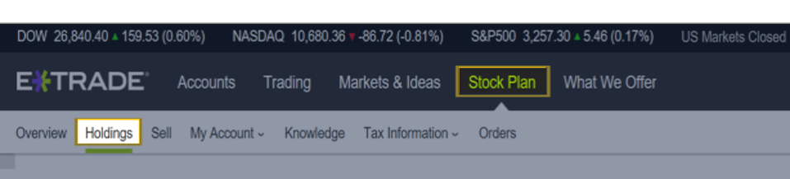
איך נראה המידע במערכת הE-trade?
1
2
Stock Plan > Holdings
By entering your Etrade account and choosing these menus, you can view your personal stock plan(s).

Slide 12
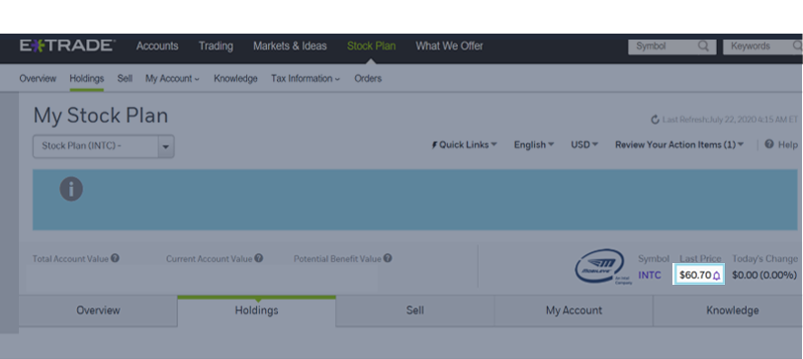
איך נראה המידע במערכת הE-trade?
Last known INTC stock price

Slide 13
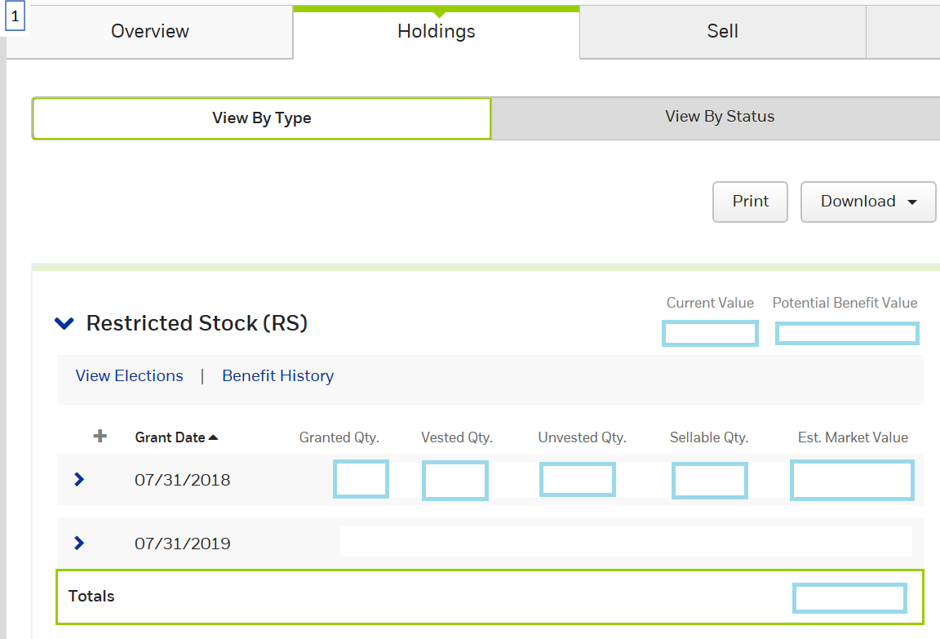
איך נראה המידע במערכת הE-trade?
Value of vested shares, according to Last known INTC stock price
Estimated value of unvested shares, according to Last known INTC stock price
Amount of granted RSU for specific granting
Amount of vested RSU for specific granting
Amount of unvested RSU for specific granting
Amount of sellable shares for specific granting
estimated value of total specific grant (vested & unvested) Last known INTC stock price
Estimated value of all grants (vested & unvested) Last known INTC stock price
1
2
3
4
5
6
7
8

Slide 14
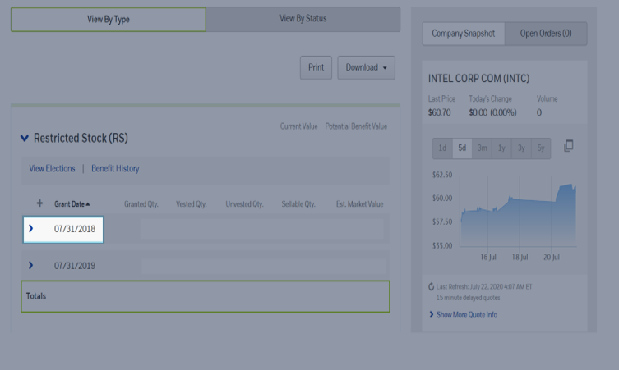
איך נראה המידע במערכת הE-trade?
By clicking on the blue arrow, the specific grant information will appear

Slide 15
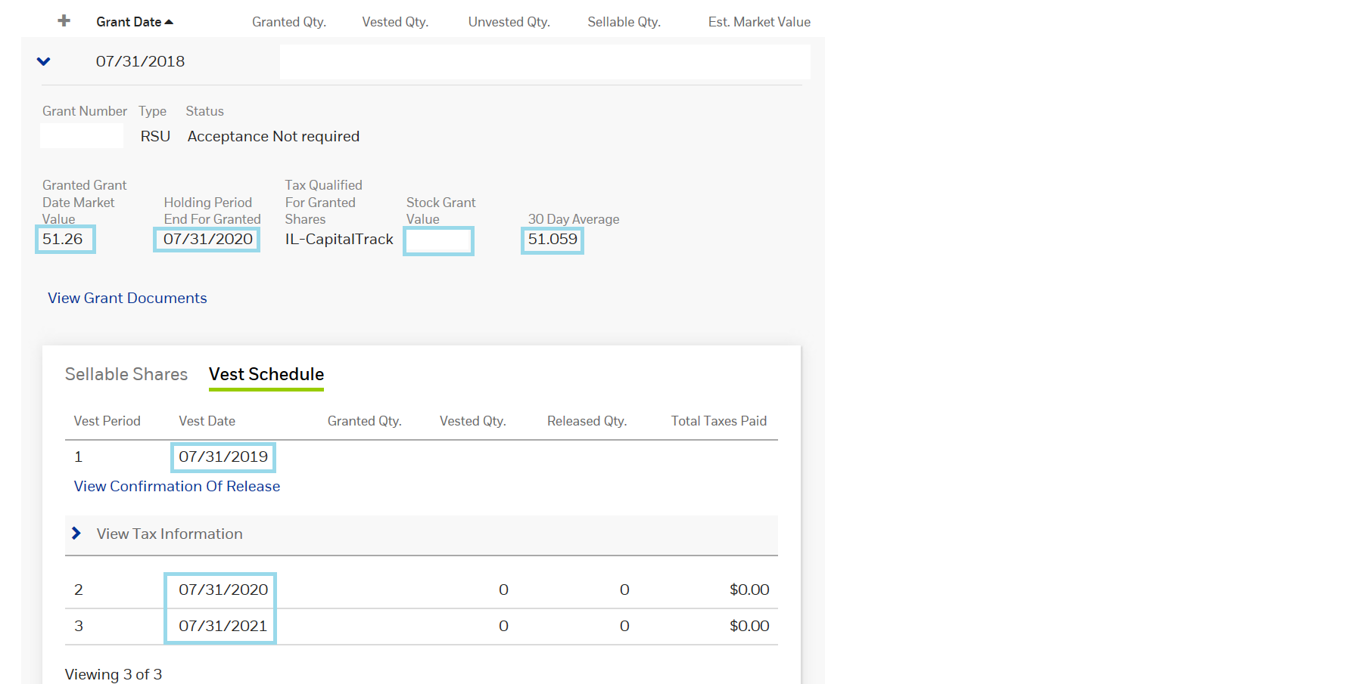
איך נראה המידע במערכת הE-trade?
The original dollar’s recommendation for 3 years
The average price that was used for determining the RSU quantity (due to original dollar’s recommendation).
Enables view of the vest dates and amount of RSUs to be vested in each vest-date.
Benefit value at grant date for tax calculation under section 102.
End of blocking period for tax calculation under section 102.
4
5
1
2
3
Israeli Specific fields.
Will be shown only if relevant:

Slide 16
תודה

